Slide 1


Slide 2

游戏流程
1. 引导型 跟随剧情完成教学
2. 游玩型
1. 单人模式下选择角色->选择位置（攻方与守方）->进入游戏，其余皆为NPC
2. 多人模式下 开房间->选择位置（每一方9人，不能重复选角，以及观赛者）
->全员就绪，进入游戏，成员不够的用NPC代替
3. 训练模式 单独场景用于训练挥棒，跑垒，投球等操作

Slide 3
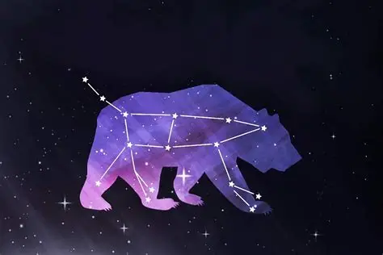
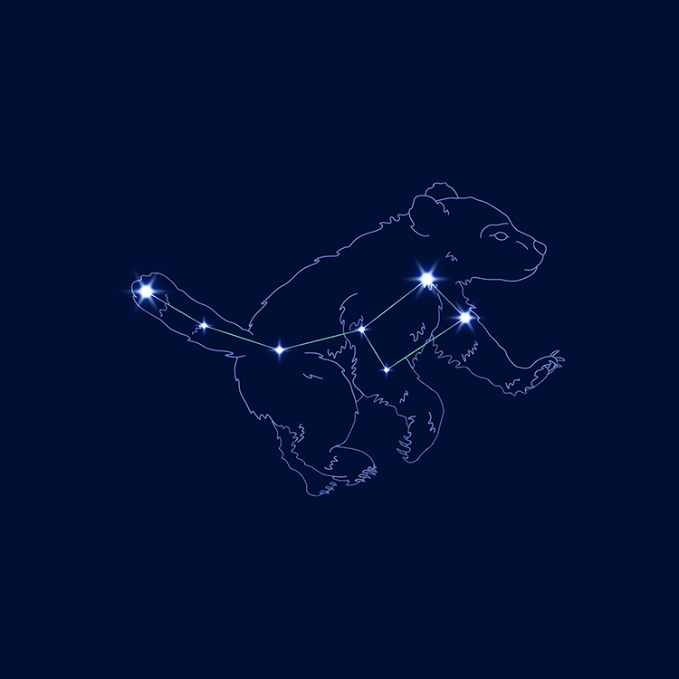
角色设计
Ursa
拉丁语中的“Ursa”意为“母熊”，在天文学中通常指代“大熊座”或“小熊座”。
Ursa Major （大熊座）
Ursa Minor （小熊座）

Slide 4
角色设计
紫（むらさき）：主角役，吐槽役
车甫（くるまふ）：引导役，傻子
秀树（しゅうき）：大哥役
玉（たま）：团宠
真珠（しんじゅ）：毒舌
秤（はかり）：三无役
准（じゅん）：自恋役
向阳（ひまわり）：阳角
瑶光（ゆかり）：社恐
9人棒球队
投手： 车甫
捕手：秀树
一垒：秤
二垒：玉
三垒：真珠
游击手：准
左外野：向阳
中外野：紫
右外野：瑶光

Slide 5
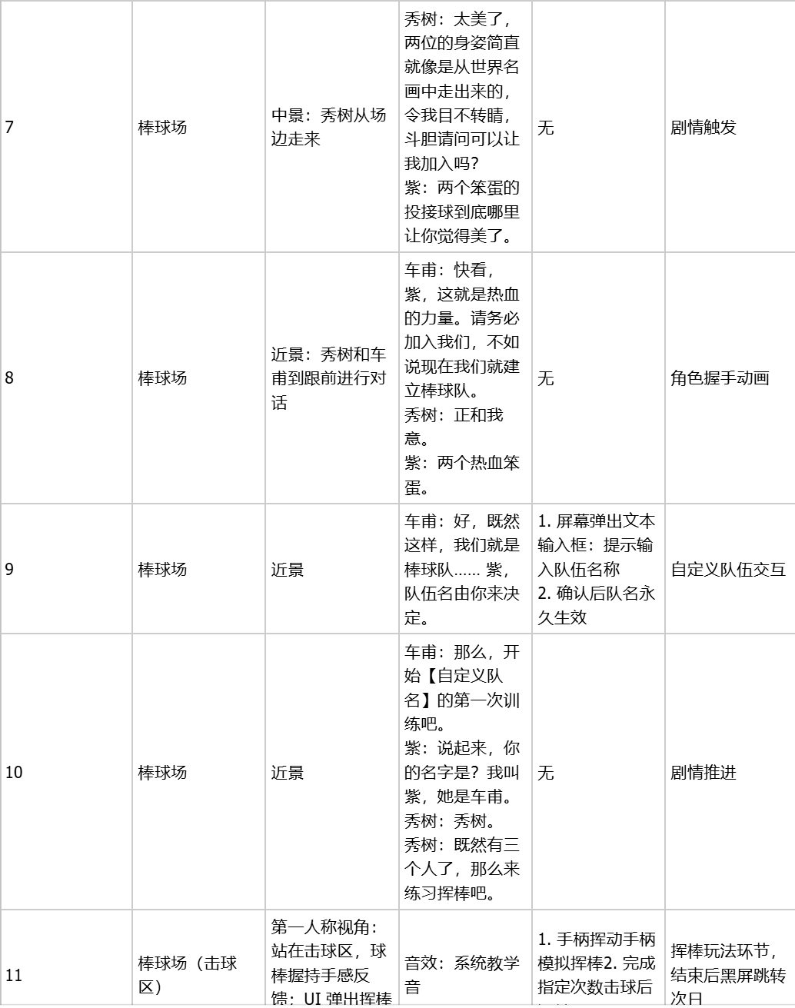
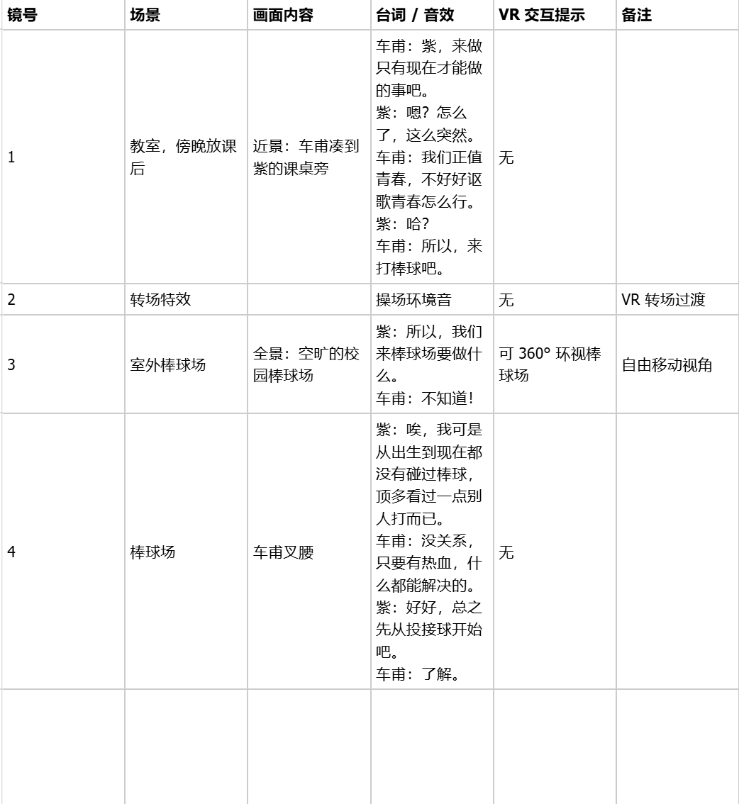
故事板设计
采用紫第一人称叙事
游戏进度由配音自动播放进度来推进
投接球->挥棒->跑垒->竞技

Slide 6
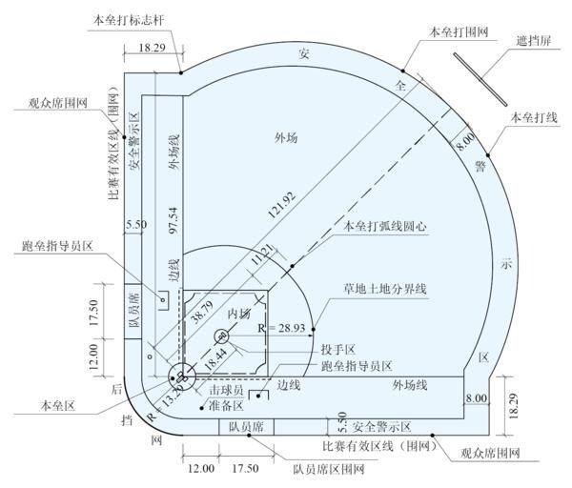
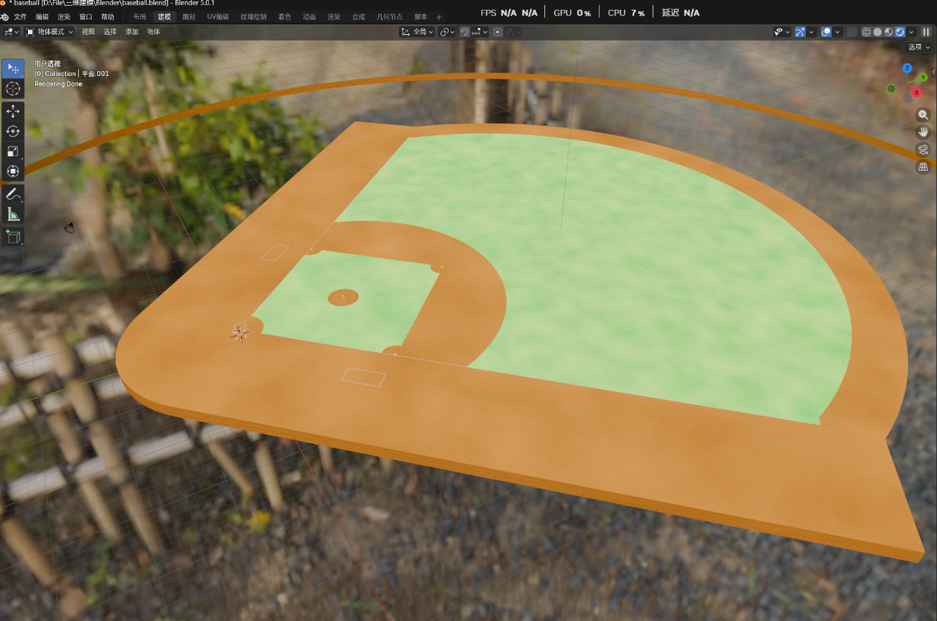
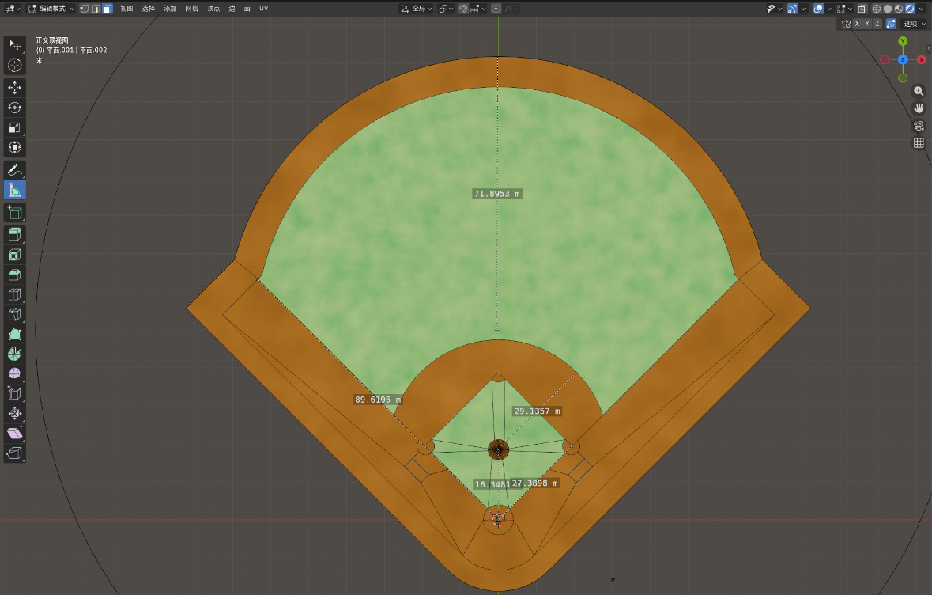
按照国际标准搭建的1:1棒球场
参考文件：WBSC2025-2026年棒球官方规则P198-p210.Diagram D1-D4
外围建筑及材质调整ing……
仅作效果参考

Slide 7
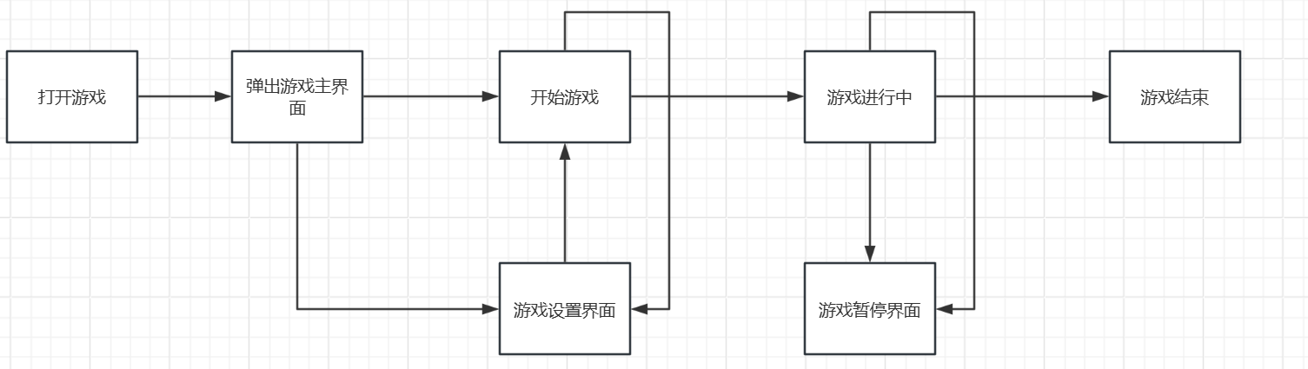
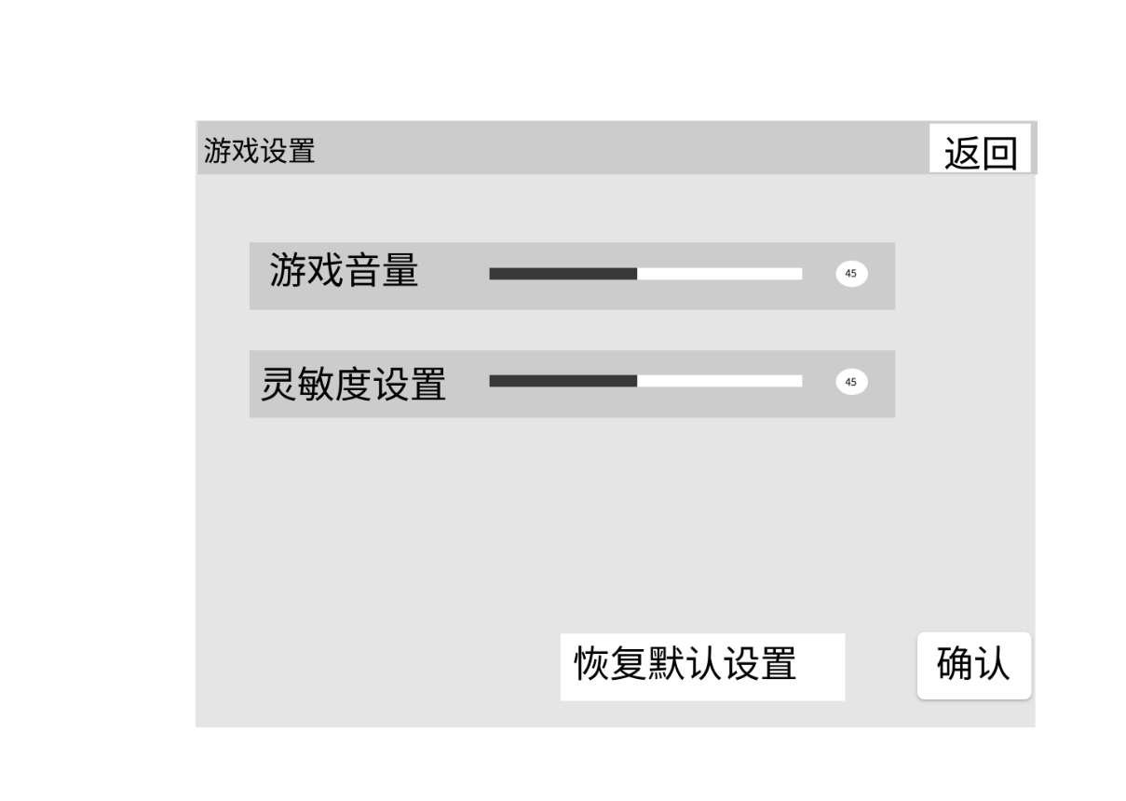
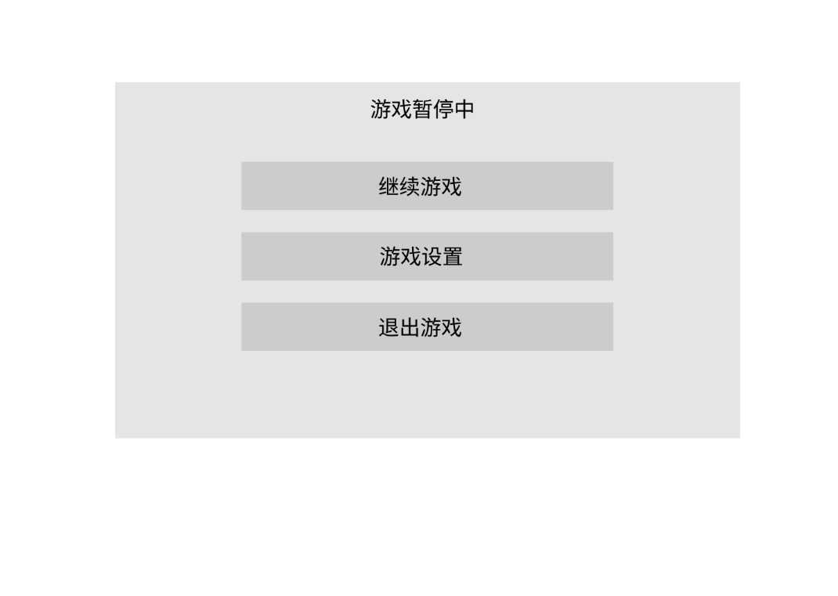
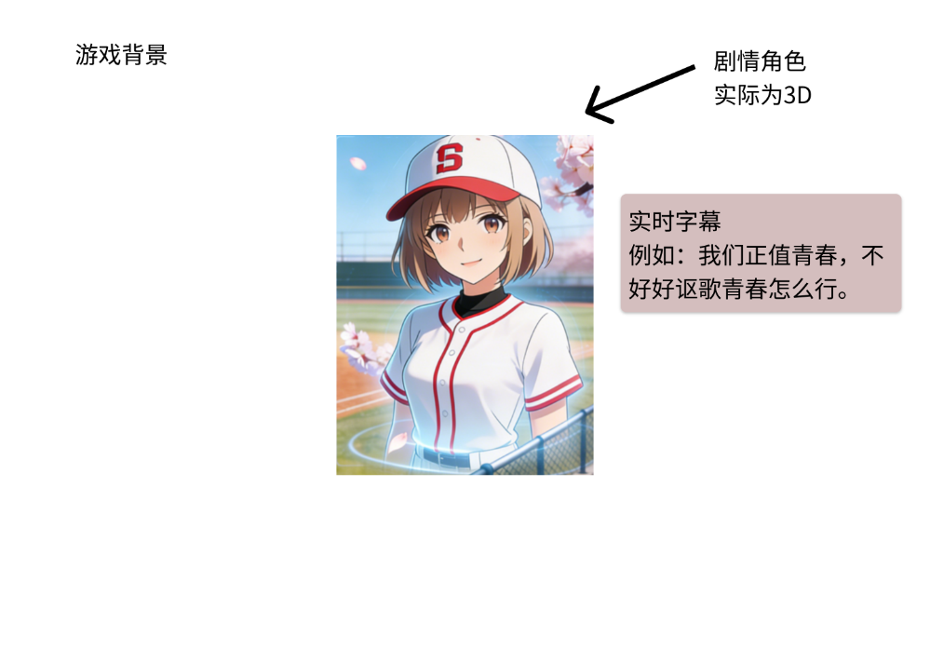
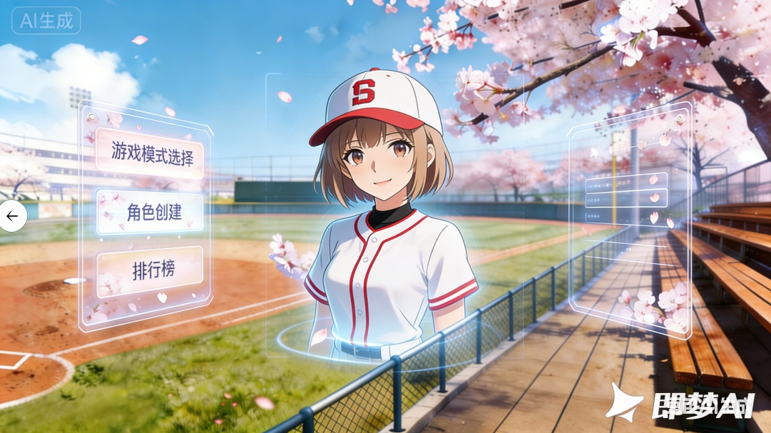
UI设计
游戏主要流程
——涉及界面

Slide 8
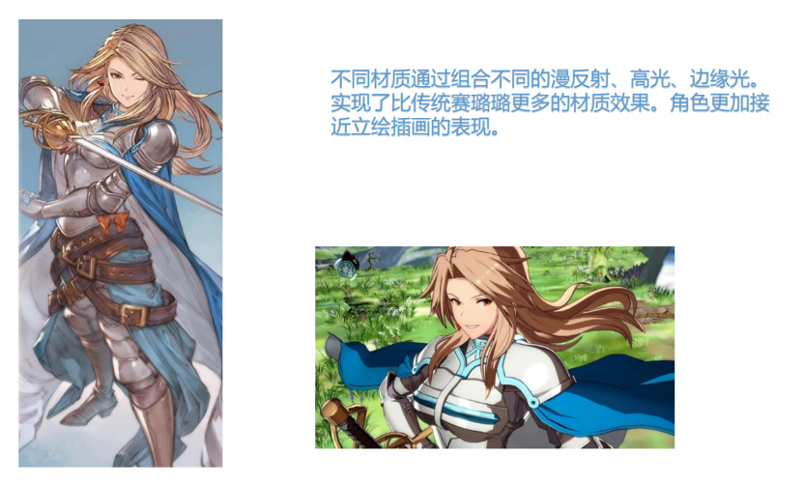
Npr+pbr渲染
以碧蓝幻想vs为例，角色身上的金属铠甲需要更锐利更明显的金属高光和阴影，单用卡通渲染不能保证表现
卡渲结合基于物理渲染，制作统一材质球

Slide 9
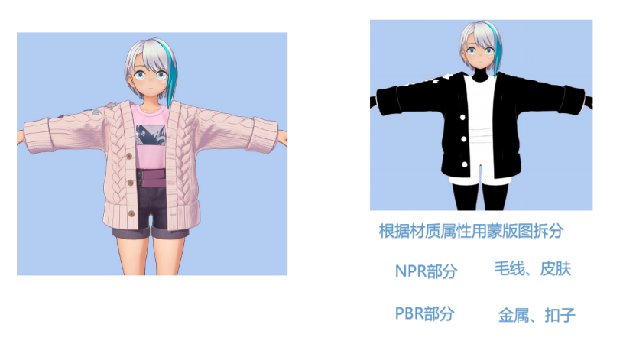
Npr+pbr渲染
图中白色部分更适合基于物理渲染，表现真实材质
塑料衣服、金属、塑料扣子

Slide 10
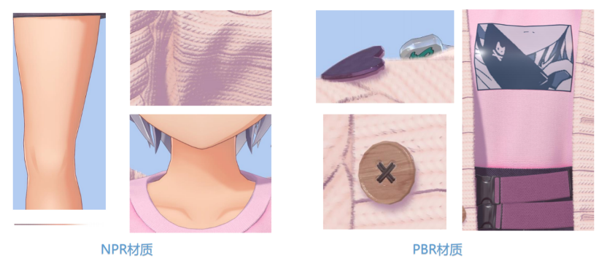
Npr+pbr渲染
Pbr材质表现更好，但npr卡通材质作为渲染基底
需要结合二者，方便统一控制

Slide 11
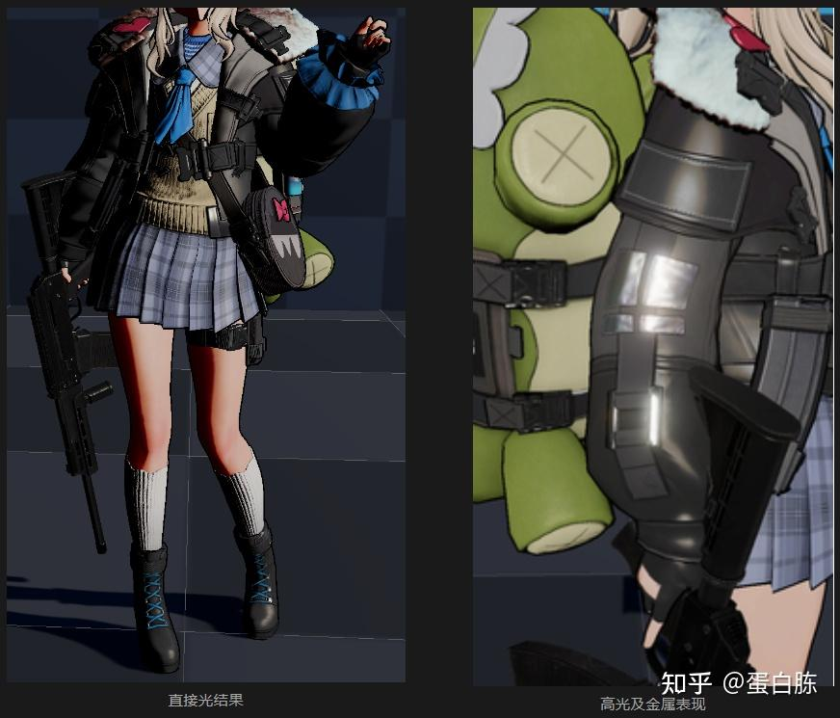
Npr+pbr渲染
少女前线2追放，材质在卡渲基础上叠加pbr，画面质感更优
需要区分：布料/皮肤、头发、面部、眼球、绒毛等材质。
实际仿造时考虑适当简化。

Slide 12
Npr+pbr渲染
少女前线2追放，材质在卡渲基础上叠加pbr，画面质感更优
希望以此为基础制作统一的场景物体材质，构建不突兀的，自然的画面表现

Slide 13
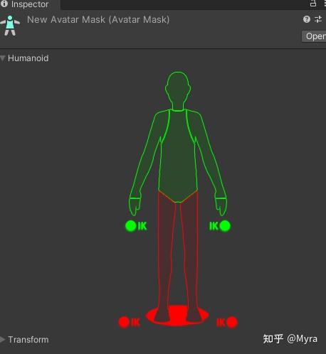
上下身动作混合
角色在打棒球的过程中，需要经常性的上下身执行不同动作
如上半身在握球棒，下半身在跑步，
考虑如此，使用unity的动画分层混合
上下两个半身分别执行两个动画
角色动画预期以网络下载为主，尽量选择免费的，无版权风险的动画文件

Slide 14







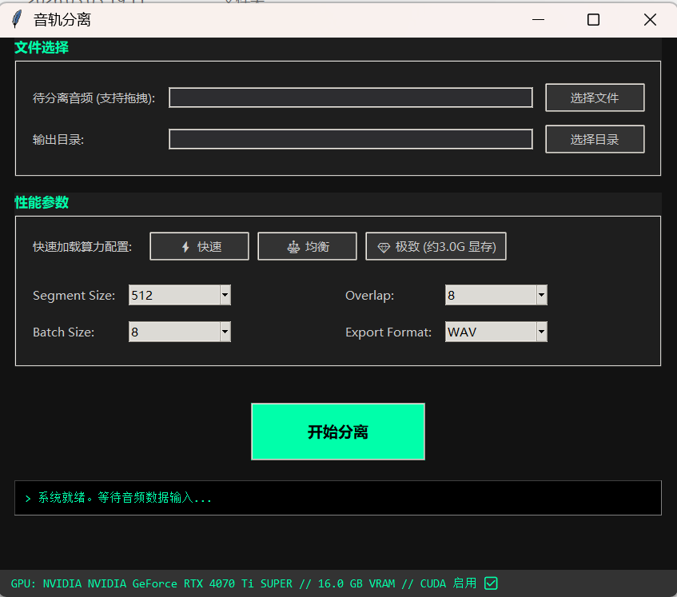


音乐音效工作流总览
由RVC和GPT-Sovit进行配音
开源项目MSST分离人身、和声、混响
Wwise中间件进行声音集成
AI音乐生成
免费音乐音效库
传统音乐宿主软件进行改编、调音等
开源项目roformer分离音轨

Slide 15
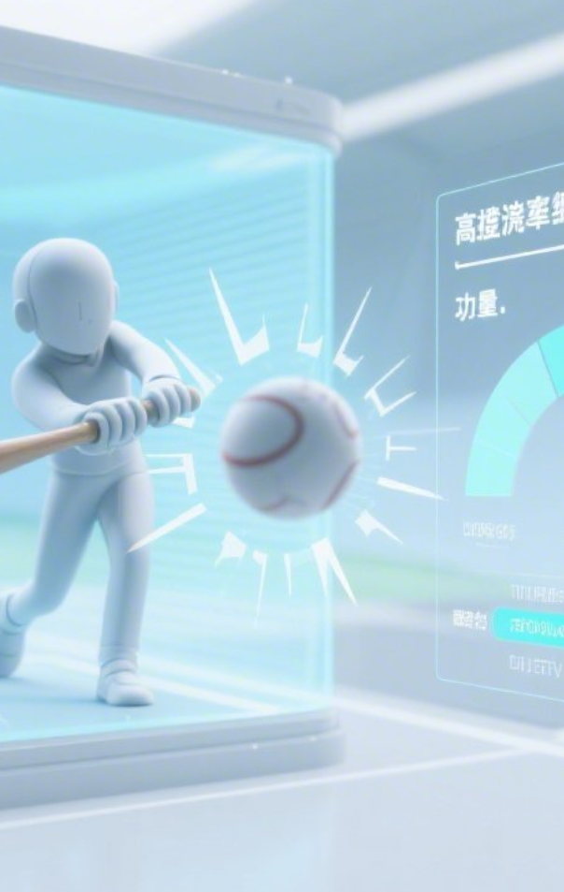
游戏机制
投球系统——手柄识别
击球系统——真实碰撞箱
跑垒系统——方向指向跑垒
防守接球系统——手套模型吸附
机器人系统——AI自动控制
剧情教学系统——动作影像

Slide 16
游戏机制
投球系统——手柄识别
击球系统——真实碰撞箱
通过检测玩家的手柄IMU，手柄的按键，手腕的角度，来决定球的球种和球路。
通过检测玩家手柄的IMU，从而得到玩家在游戏当中挥出虚拟棒球棒的力度和角度，从而能够进行棒球棒和棒球的实时碰撞，从而还原击球的种类，如未击中和界外等情况。
跑垒系统——方向指向跑垒
通过检测玩家手柄的IMU和VR头显的IMU，从而得到玩家在游戏当中的具体位置，此时玩家正确击球，游戏将会自动在玩家面前脚底处显示应该跑向的垒的位置，从而实现方向指向跑垒。

Slide 17
游戏机制
防守接球系统——手套模型吸附
机器人系统——AI自动控制
当球接近手套一定范围内，将会进行一定的模型补偿以及添加微量的吸附性。
当玩家游玩过程中出现队友或对手的场景，AI将会有一定的自动能力，例如玩家选择单人模式并且在攻方，需要一定的机器人来充当玩家的队友和对手，在玩家正确击球之后，机器人对手能够根据棒球的物理运动规律判断球的落点，从而达成防守方的职责。
剧情教学系统——动作影像
当玩家正常游玩剧情的时候，如果玩家需要实现剧情指引，完成挥棒球棒、接棒球或跑垒动作时，将会间断性浮现正确的挥棒动作等帮助玩家正常游玩。

Slide 18
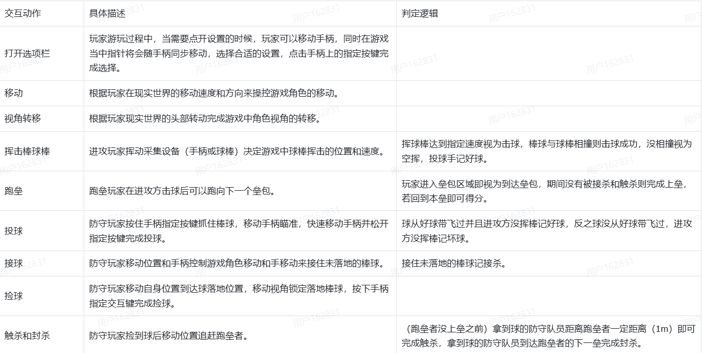
交互动作

Slide 19
分工
 | 总体分工 | 上周工作 | 下周工作
马鑫 | 音乐音效、剧本、演出、UI | 环境搭建，工作流搭建，初版故事板与剧本 | 完善人物设计，确定好使用的模型
于士林 | 渲染 | 确定渲染风格，调研角色动画的实现 | 调研角色渲染效果和理论框架，着手实践编写着色器代码，构建美术流程
白翔宇 | 建模 | 场景建模 | 场景建模
冯旭 | 游戏机制与交互的实现 | 设计部分界面流程ui，书写游戏机制 | 调研并玩家模型实现防守方接球的游戏机制
高鑫 |  | 设计部分界面流程ui，写交互动作 | 实现进攻方击球游戏机制
张华都 |  | 部分游戏机制与交互动作 | 实现投球游戏机制

